Slide 1
Robot Rastreador

Slide 2
Robot Rastreador
Enunciado
Queremos realizar el control de un robot rastreador, esto es,
un coche que sigue una línea negra sobre un suelo blanco.
Para ello disponemos de un coche eléctrico de juguete y queremos realizar el circuito electrónico que controle el giro
del coche (derecha o izquierda).

Slide 3
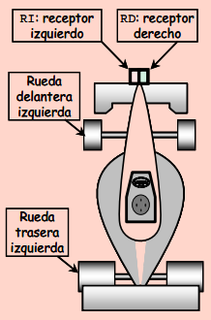
Robot Rastreador
Para saber si el coche está sobre la línea negra o no, se ponen dos detectores de infrarrojos en la parte delantera del coche (ver figura). Los detectores de infrarrojos están juntos y centrados en el alerón delantero del coche. El receptor que está a la izquierda se le llamará RI y el de la derecha RD.
Sin entrar a explicar el funcionamiento de los detectores de infrarrojos, lo único que nos importa para este problema es que los detectores dan un cero cuando están sobre la línea negra (ya que la luz emitida no se refleja) y devuelven un uno cuando están sobre el suelo blanco (porque se refleja la luz).

Slide 4
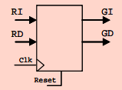
Robot Rastreador
Así que usaremos las salidas de los detectores de infrarrojos como entradas de nuestro sistema de control. Por lo tanto, nuestro sistema de control tendrá dos entradas: RI y RD, que indican los valores devueltos por los receptores izquierdo y derecho respectivamente.
Como se muestra en la figura, nuestro sistema tendrá dos salidas: GI y GD, que dan la orden de girar a la izquierda o derecha, respectivamente. Por ejemplo: GD='1' será la orden de girar a la derecha. Si las dos están a cero significa que el coche debe ir recto. Obviamente, nunca se deberá dar la orden de girar a la derecha e izquierda simultáneamente.

Slide 5
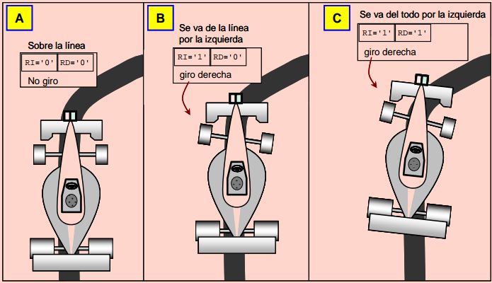
Robot Rastreador
El objetivo es dirigir el giro del coche de la siguiente manera:
Cuando los dos receptores estén sobre la línea negra, el coche está donde debe estar y por lo tanto no se deben girar las ruedas (GI='0' y GD='0'). Ver figura A.
Cuando uno de los receptores no esté sobre la línea negra (se recibe un ʹ1ʹ de dicho receptor), se debe girar de modo que se corrija la desviación. Esto es:
2.1Si el receptor de la izquierda no está sobre la línea negra pero el receptor de la derecha sí está, el coche se está saliendo por la izquierda y deberá girar a la derecha. Ver figura B.

Slide 6
Robot Rastreador
2.2. Si el receptor de la derecha no está sobre la línea negra pero el receptor de la izquierda sí está, el coche se está saliendo por la derecha y deberá girar a la izquierda.
Cuando ninguno de los receptores estén sobre la línea negra, significa que el coche se ha salido completamente y deberá de corregir la desviación según por el lado por donde se haya salido. Ver figura C

Slide 7
Robot Rastreador
Datos adicionales del sistema:
Los dos receptores están lo más juntos posible y el ancho de la línea negra es mayor que el ancho de los dos receptores juntos. Por tanto nunca se podrá pasar de estar sobre solamente un receptor a estar sobre sólo el otro receptor. Esto es, entremedias siempre habrá un momento en el que se estará sobre los dos receptores
El reloj del circuito (Clk) es mucho más rápido que la mecánica del coche y su movimiento.

Slide 8
Robot Rastreador
Po esto último, nunca podremos pasar de estar con los dos receptores sobre la línea a estar totalmente fuera de la línea. Entremedias el coche estará con un receptor sobre la línea y el otro no.
Existe un pulsador para resetear asincrónicamente (Reset), pero no se debe de presionar durante el funcionamiento normal del circuito
Al empezar se pone el coche alineado. Esto es, los dos receptores estarán sobre la línea negra.

Slide 9
Robot Rastreador
La velocidad del coche va a ser constante y para esta versión del coche no la utilizaremos ni la controlaremos, así que no nos importa.

Slide 10
Robot Rastreador
Se pide:
Especificar las entradas, salidas y estados del sistema de control de giro del coche considerándolo como máquina Moore. Realizar el diagrama de estados de la máquina de estados que controla el circuito.
La tabla de estado siguientes y salidas.
Código VHDL

Slide 11
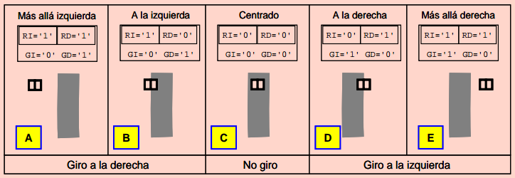
Robot Rastreador (solución)
Entradas, salidas y estados. Diagrama de Estado
Las entradas y salidas del sistema de control son las mismas que la de las figuras que se puso en el enunciado.
Dos entradas (RI, RD):
RI: receptor de infrarrojos de la izquierda.
RD: receptor de infrarrojos de la derecha.
Para ambas, los valores son:
ʹ0ʹ: si está sobre la línea
ʹ1ʹ: si está fuera de la línea
Las cuatro combinaciones son posibles (ver figura)

Slide 12
Robot Rastreador
Dos salidas (GI, GD)
GI='1': Orden para girar a la izquierda.
GD='1': Orden para girar a la derecha.
Las posibles salidas son:
(GI,GD)= (1,0) → Giro a la izquierda
(GI,GD)= (0,1) → Giro a la derecha
(GI,GD)= (0,0) → Recto
(GI,GD)= (1,1) → No se debe poner nunca

Slide 13
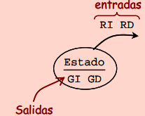
Robot Rastreador
Ahora hay que realizar el diagrama de transición de estados. Recordamos que en este apartado hay que realizarlo como una máquina de Moore.
El orden de las entradas y salidas en el diagrama será el siguiente (figura):

Slide 14
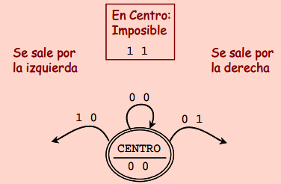
Robot Rastreador
Fíjate que es una máquina de Moore, por lo que las salidas están en el propio estado.
Inicialmente partimos del estado CENTRO, en donde RI='0' y RD='0', ya que el enunciado dice que al principio se coloca el coche sobre la línea. En este estado se mantiene el coche sin girar, hasta que uno de los receptores cambie a 1.

Slide 15
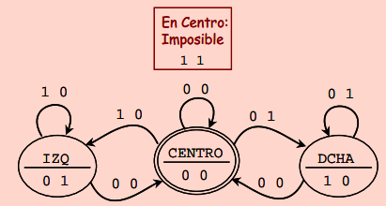
Robot Rastreador
Estando en CENTRO, si el detector RI se pone a uno significa que nos salimos por la izquierda (ver figura B). Y por lo tanto, hay que girar a la derecha. Lo contrario ocurre si el detector RD se pone a 1. Lo que no puede ocurrir nunca es que estando sobre la línea ambos receptores se pongan a la vez los dos a uno, pues primero se debe poner uno y luego el otro. Para ello creamos un estado IZQ al que vamos cuando desde CENTRO el receptor RI se pone a 1. En este estado, el giro se hace a la derecha. Saldremos este estado cuando hayamos corregido la desviación y volvamos al centro (ambos receptores a 0). Lo mismo ocurre si el coche se desvía a la derecha.

Slide 16
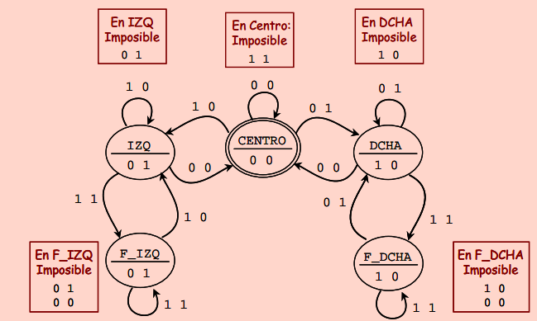
Robot Rastreador
Sin embargo, puede ocurrir, que estando en los estados IZQ o DCHA el coche se salga totalmente de la línea. Eso lo sabremos porque ambos receptores están a 1. Para ello crearemos los estados F_IZQ y F_DCHA (de Fuera IZQuierda y Fuera DereCHA).

Slide 17
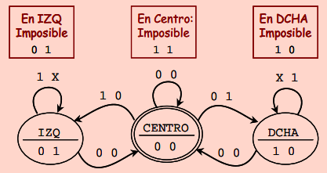
Robot Rastreador
El diagrama de la figura anterior podría ser el definitivo. Sin embargo, podemos fijarnos que en realidad los estados F_IZQ y F_DCHA no son necesarios ya que tienen la misma salida que IZQ y DCHA respectivamente, y en dichos estados, las mismas entradas conducen a los mismos estados (o son entradas imposibles). Así que se podría simplificar en el mostradoen la figura siguiente.

Slide 18
Robot Rastreador

